Slide 1



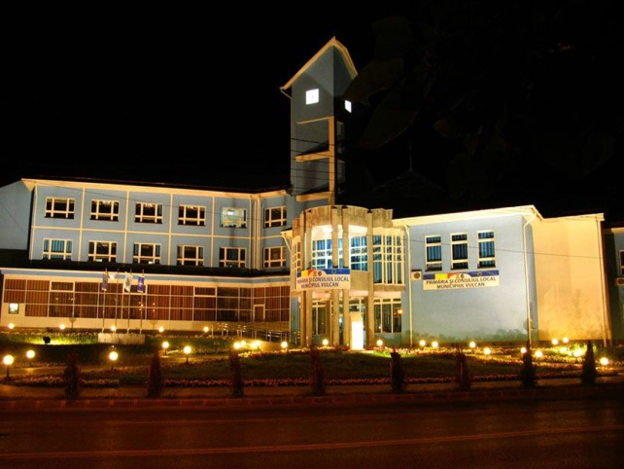
VULCAN – 10 ANI DE ISTORIE
ÎN UNIUNEA EUROPEANĂ

Slide 2

Modernizarea sistemului de colectare a deşeurilor
1 MILION EURO – 85% FONDURI
EUROPENE NERAMBURSABILE
PRIMUL PROIECT CU FONDURI EUROPENE DIN VULCAN
Notes:
PRIMUL PROIECT CU FONDURI EUROPENE DIN VULCAN

Slide 5

MODERNIZAREA UNITĂŢILOR DE ÎNVĂŢĂMÂNT:
ŞCOALA GENERALĂ NR. 1
ŞCOALA GENERALĂ NR. 3
ŞCOALA GENERALĂ NR. 4
ŞCOALA GENERALĂ NR. 5
ŞCOALA GENERALĂ NR. 6
GRANT – PROIECT- 13.000.000 LEI

Slide 6
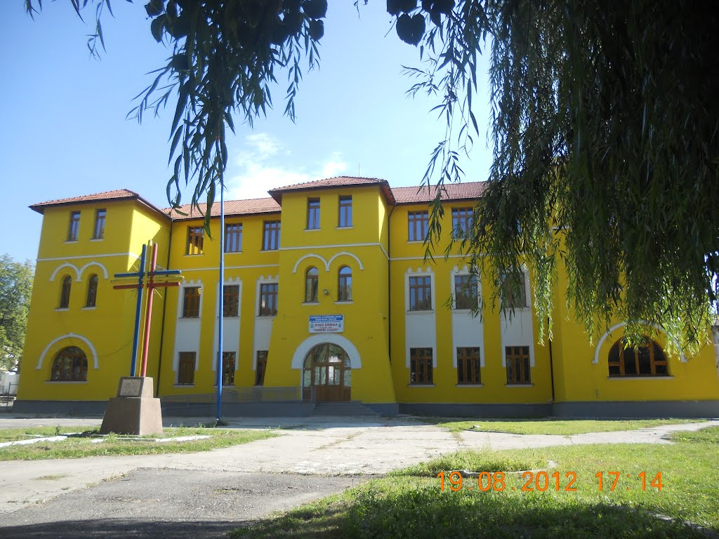
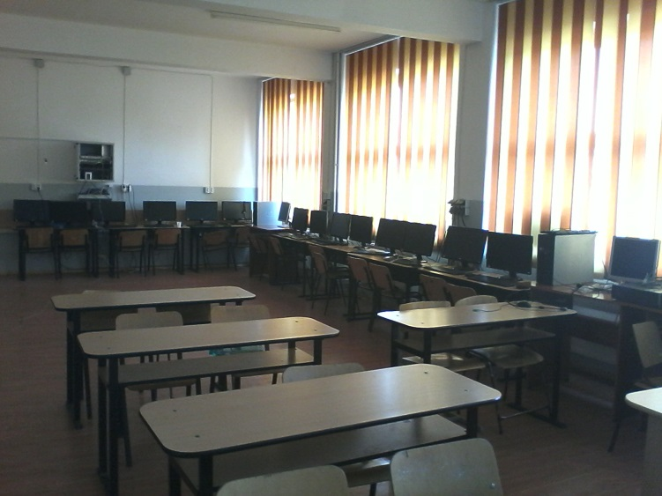
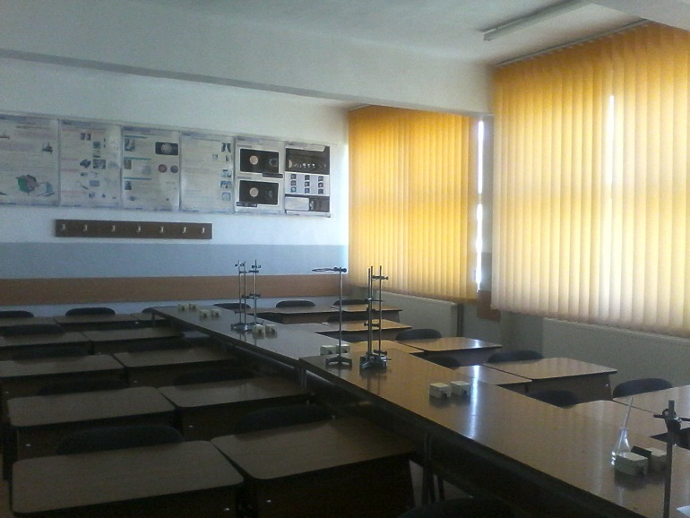

Slide 7
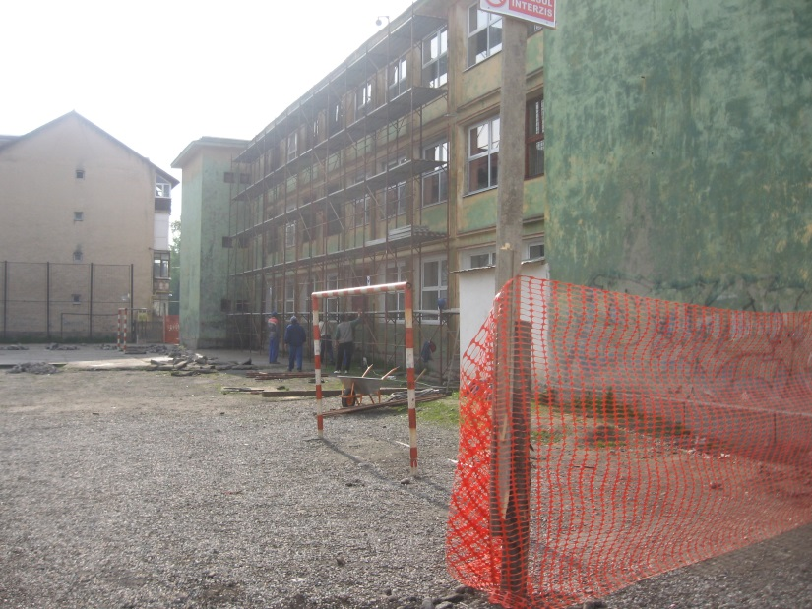
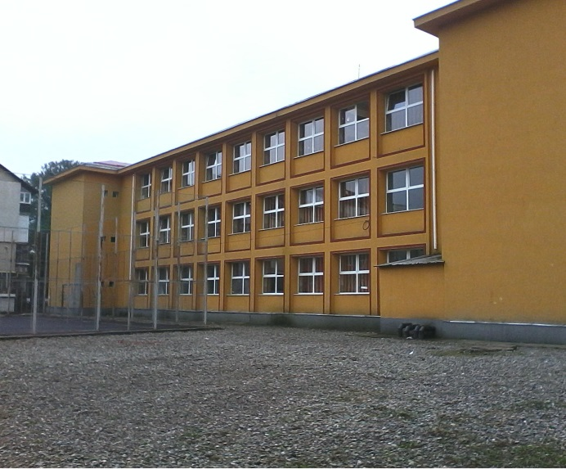
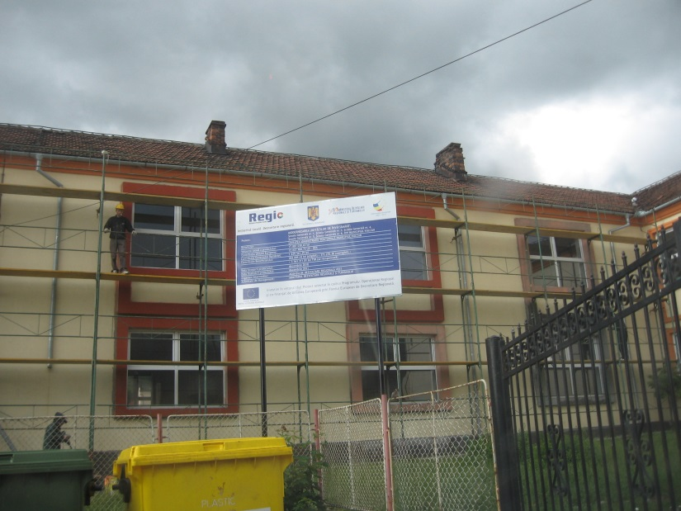

Slide 8
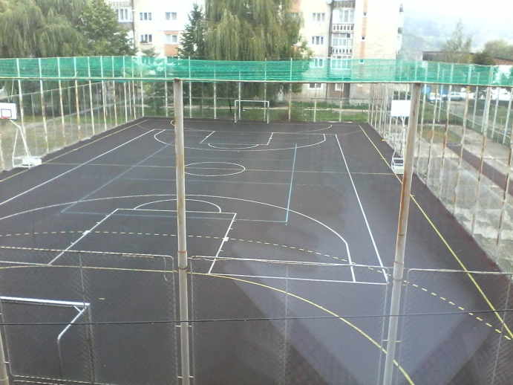
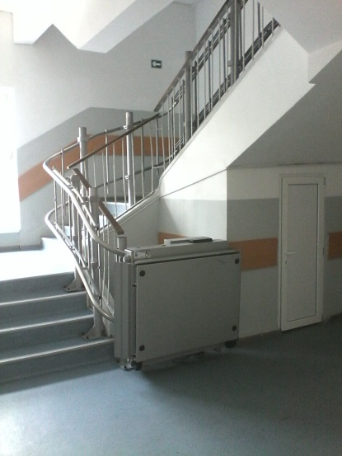
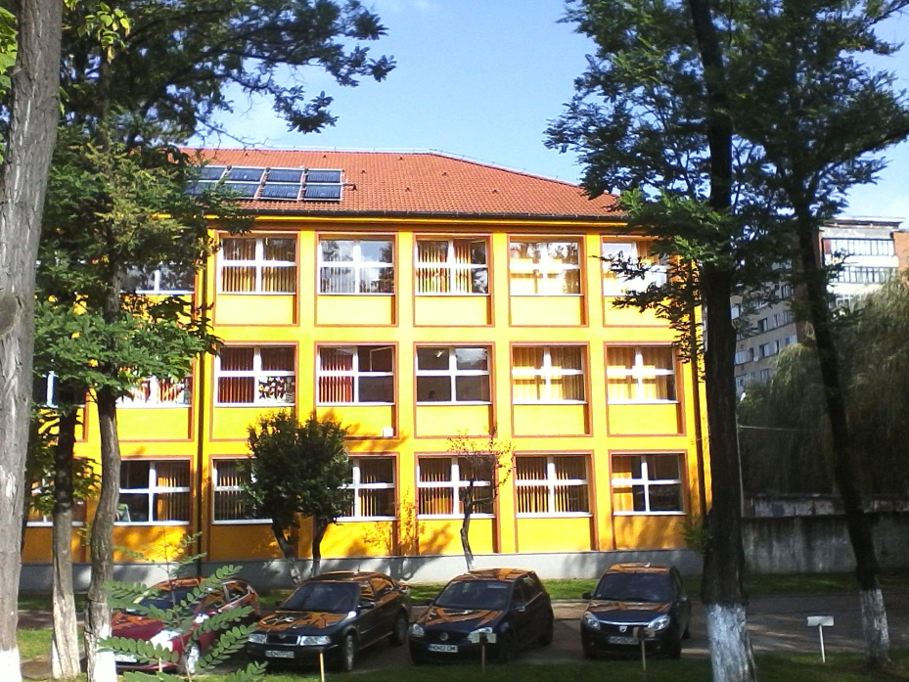

Slide 9
Municipiul Vulcan a primit premiul I la Gala Fondurilor Structurale 2007-2013, gală organizată în 15 decembrie 2014,
pentru proiectul de modernizare
a sistemului de învățământ la școlile din municipiu.

Slide 10

MODERNIZAREA COLEGIULUI
TEHNIC MIHAI VITEAZUL DIN MUNICIPIUL VULCAN
Grant Proiect
5.000.000 lei

Slide 11
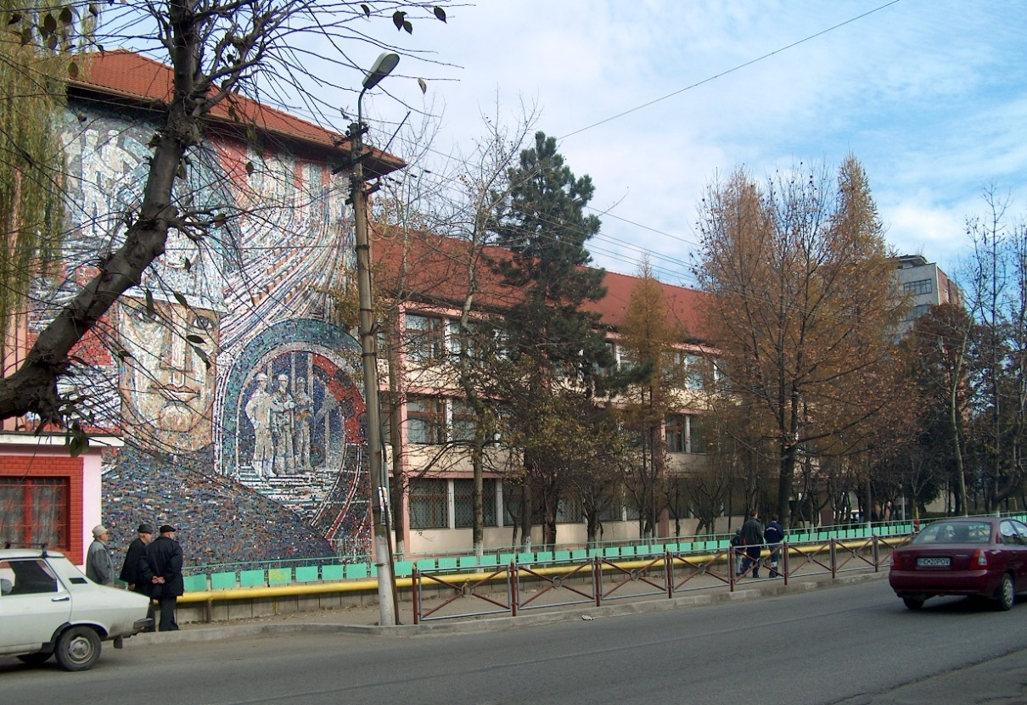

Slide 12
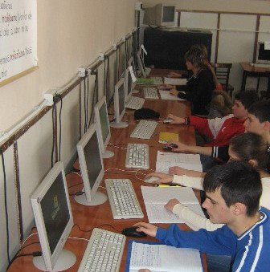
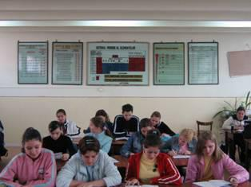
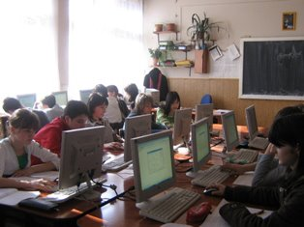
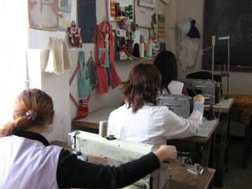

Slide 13
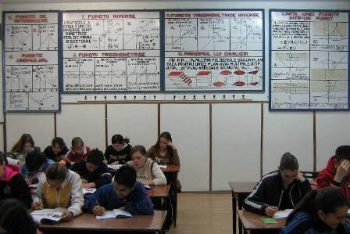
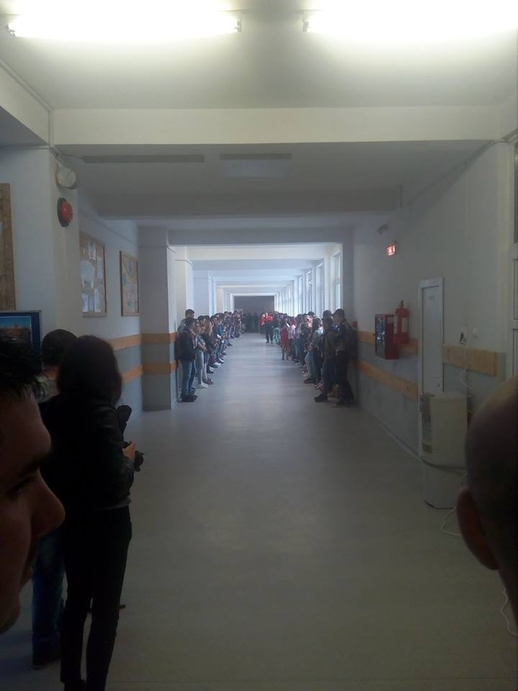
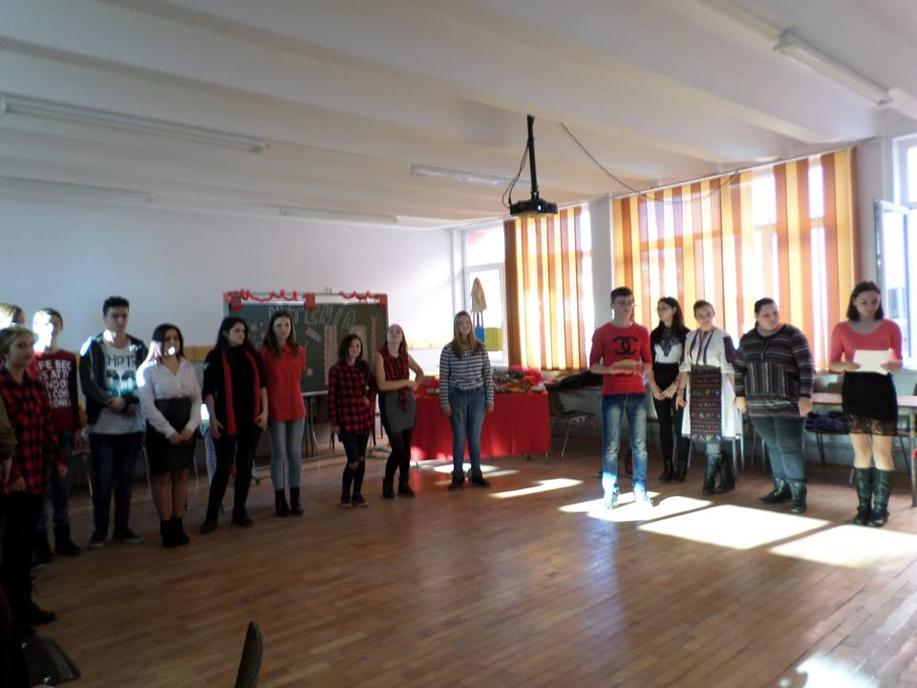

Slide 14
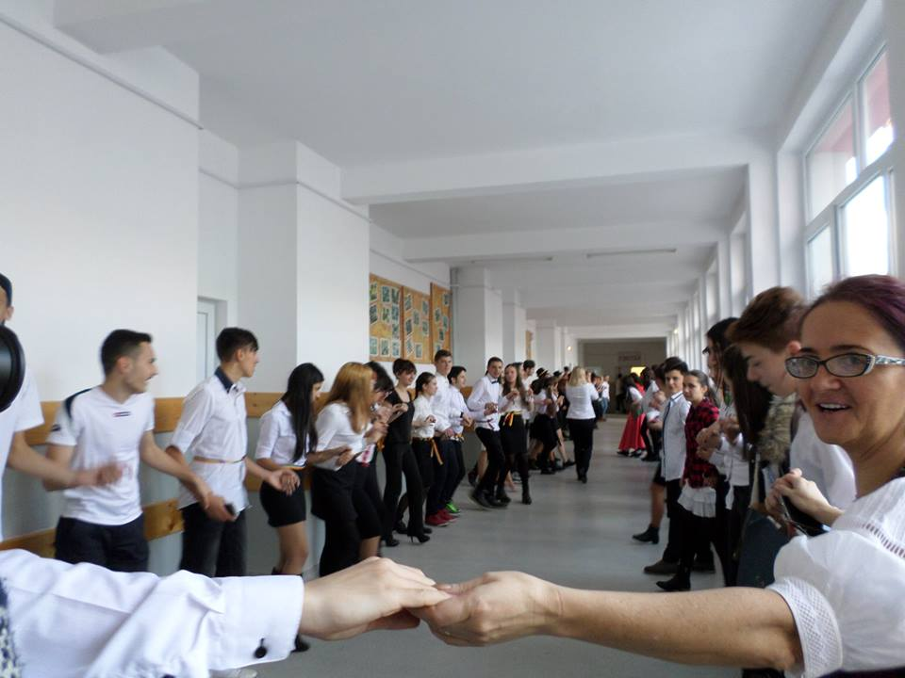

Slide 15
MODERNIZAREA
SISTEMULUI RUTIER CENTRAL
AL MUNICIPIULUI VULCAN
BULEVARDUL
MIHAI VITEAZUL
GRANT PROIECT
28 milioane lei

Slide 16
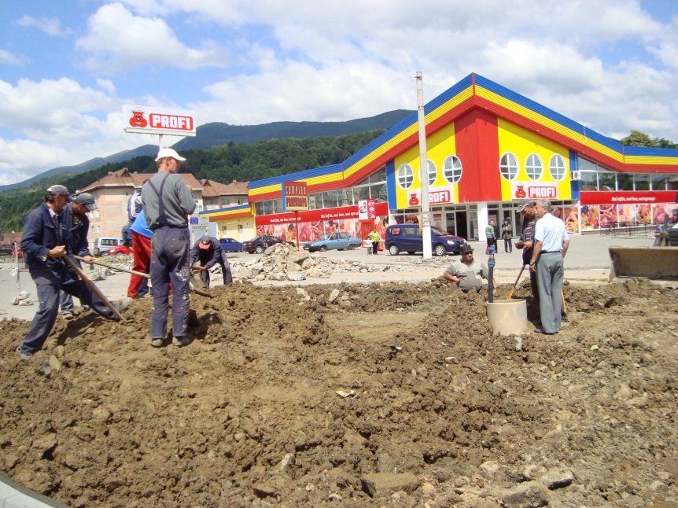
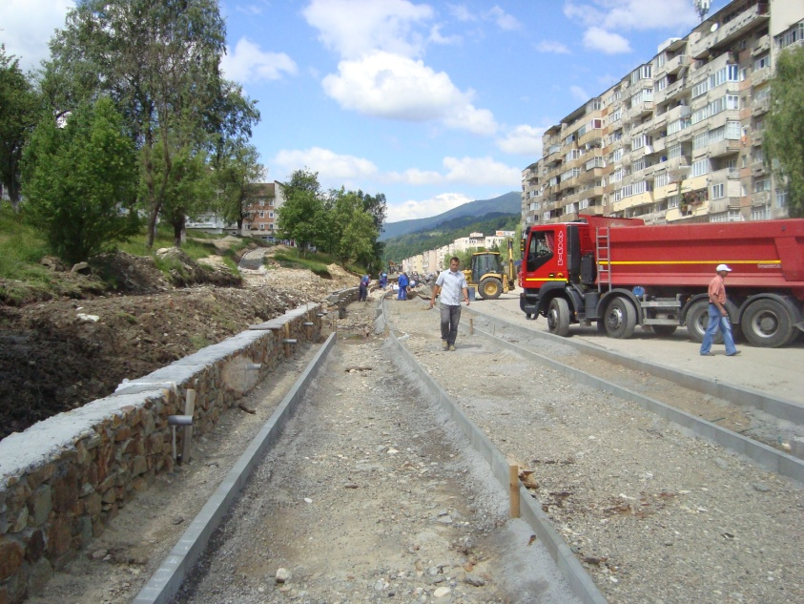
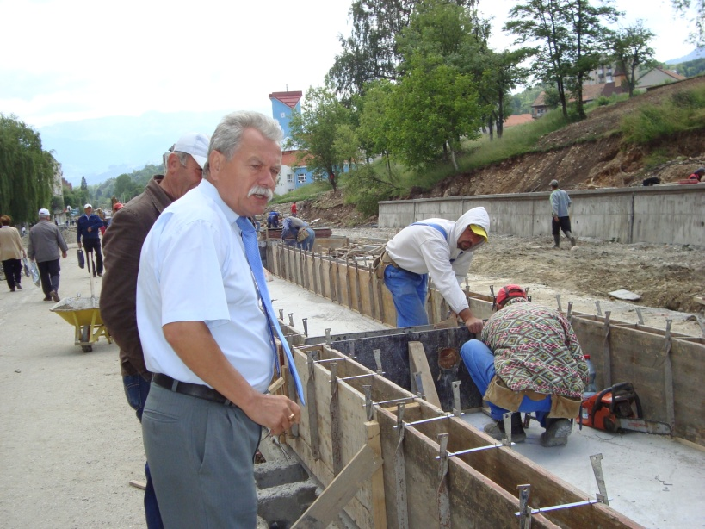
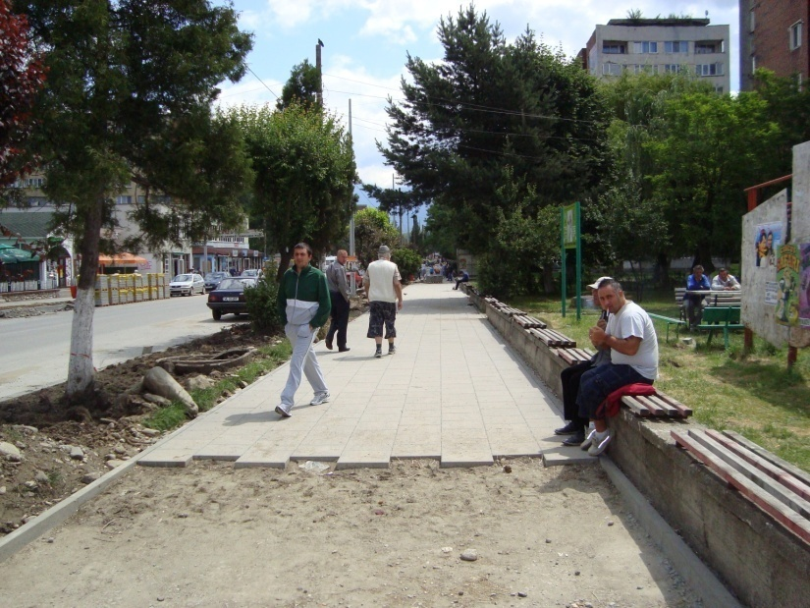

Slide 17
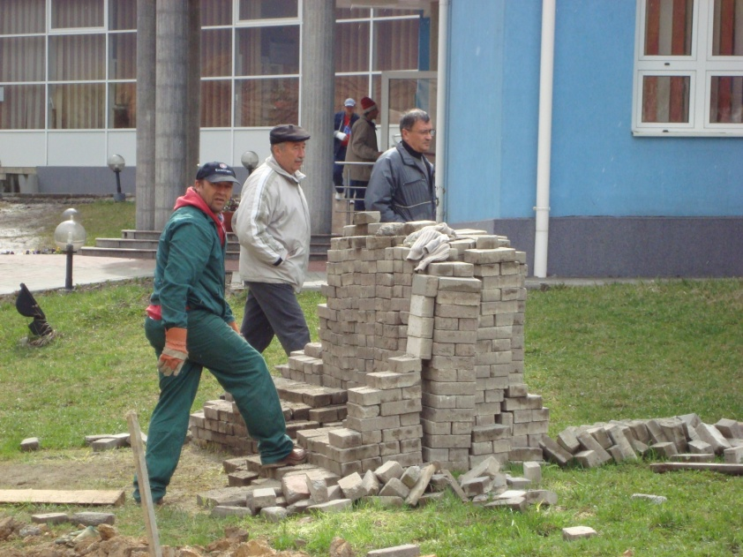
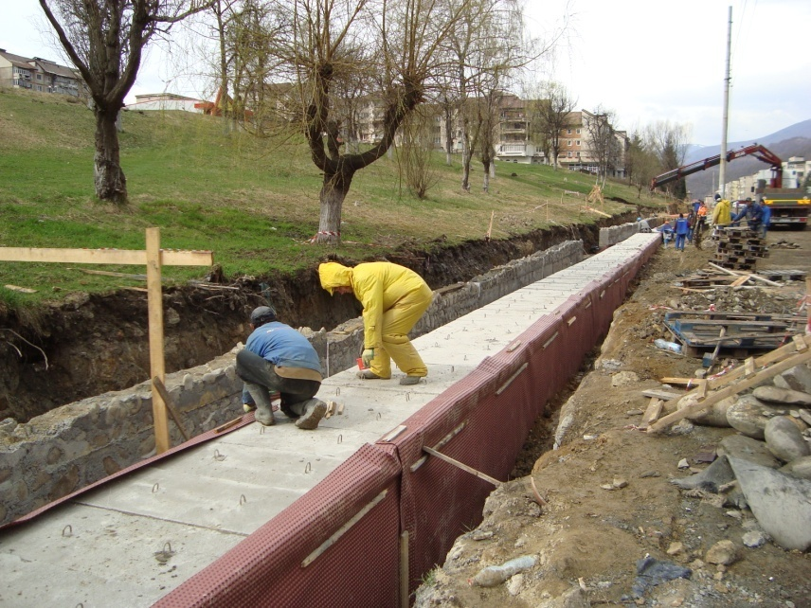
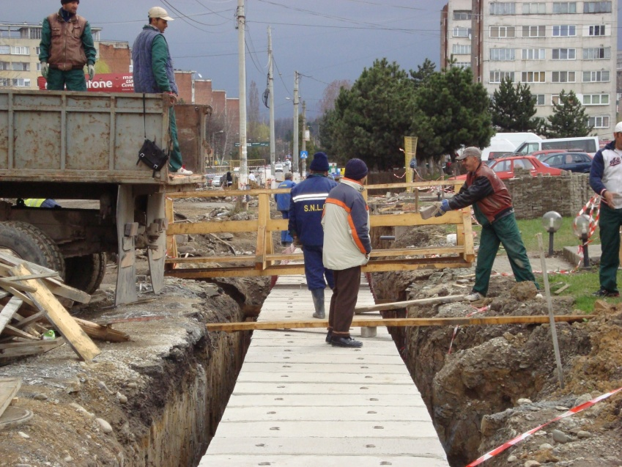
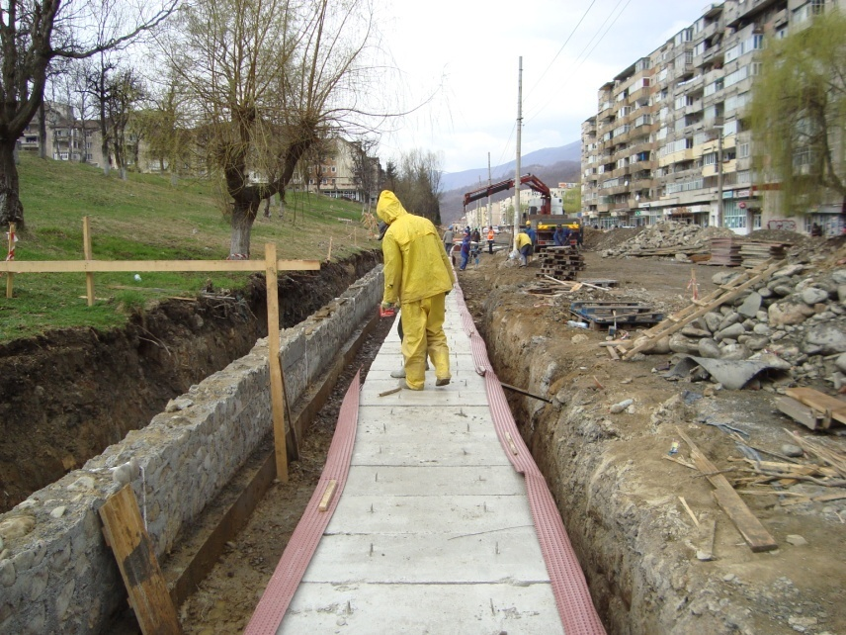

Slide 18

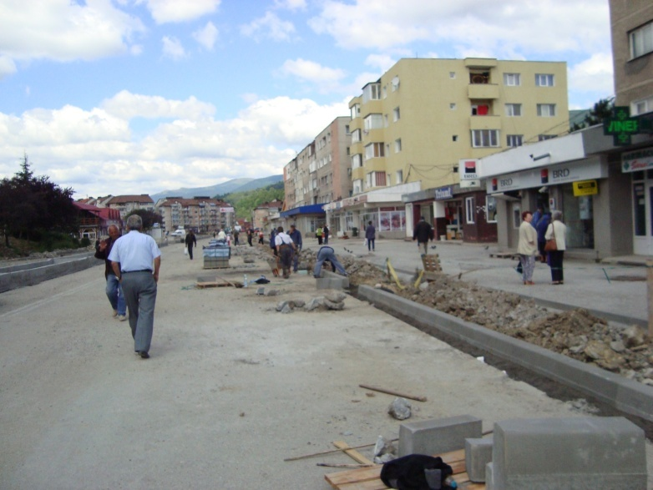
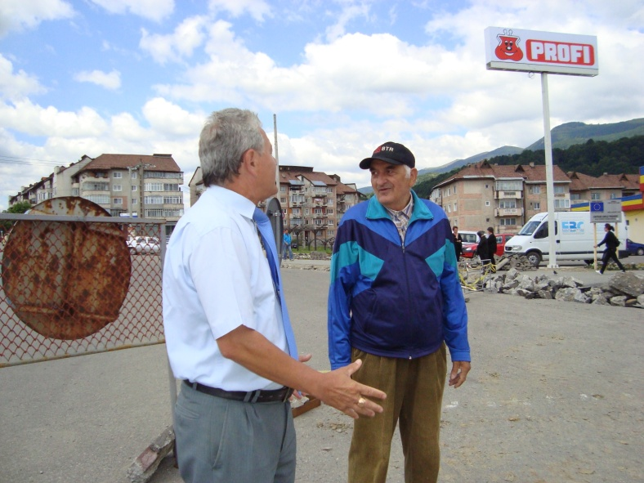

Slide 19
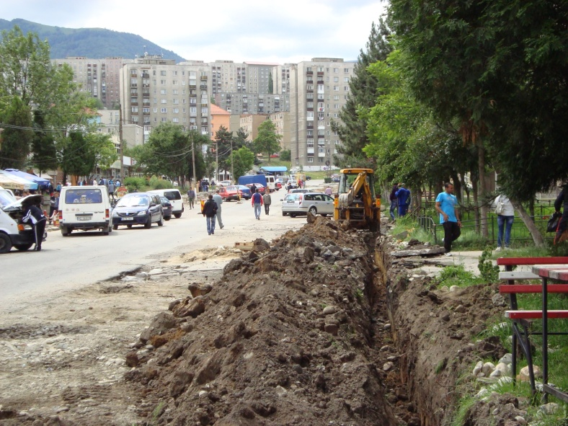
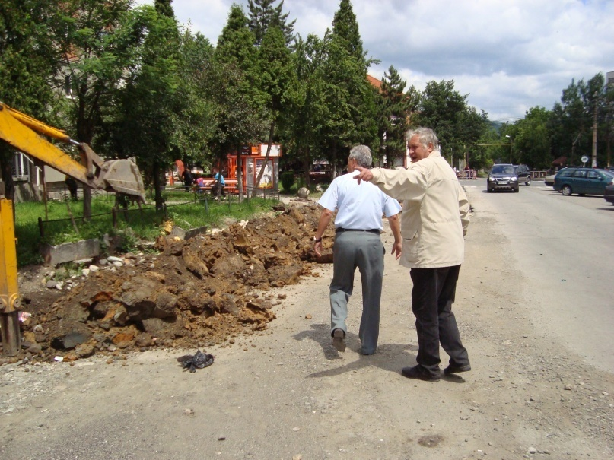
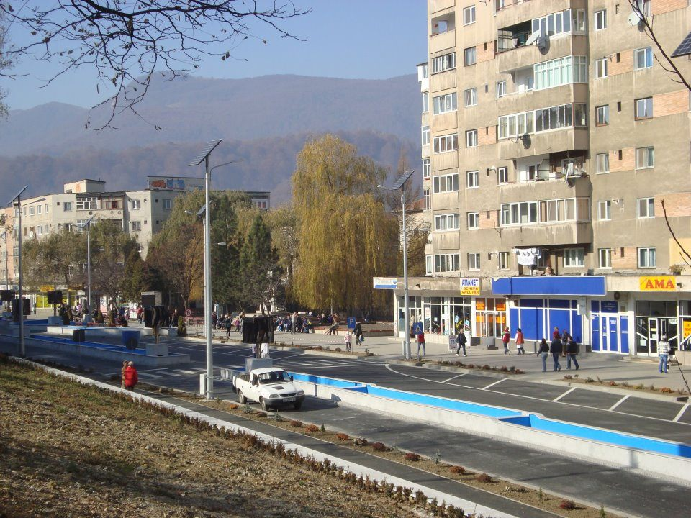
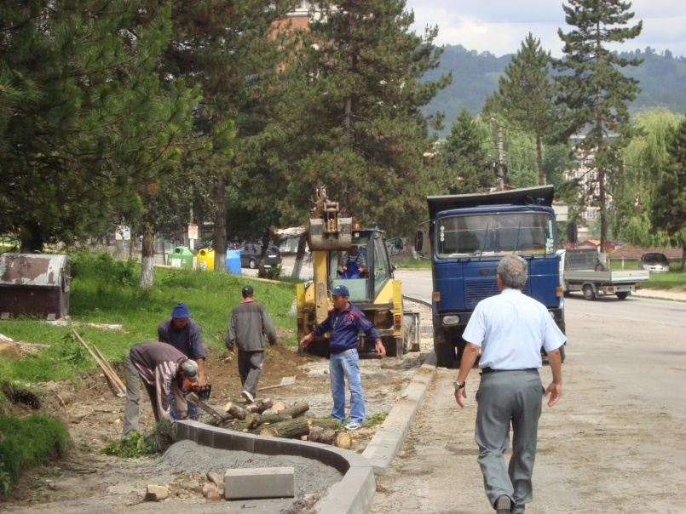

Slide 20
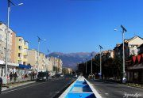
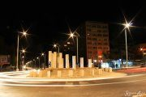
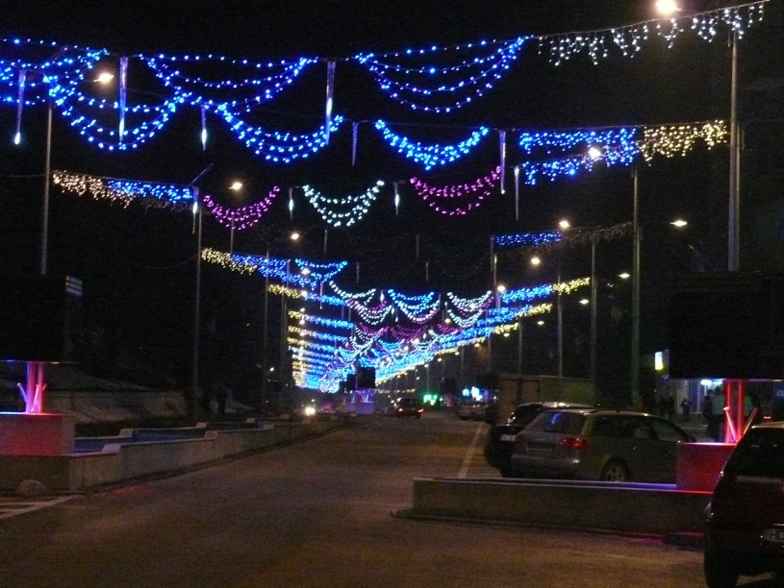
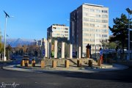

Slide 21
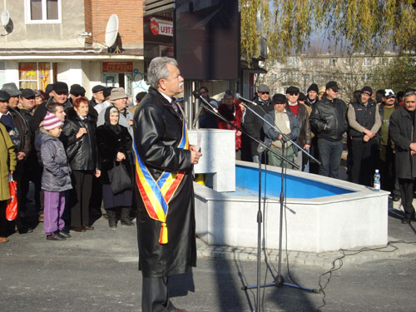
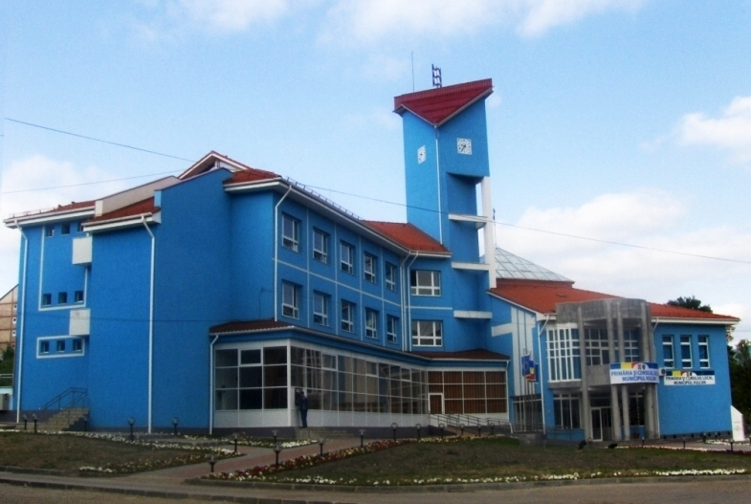
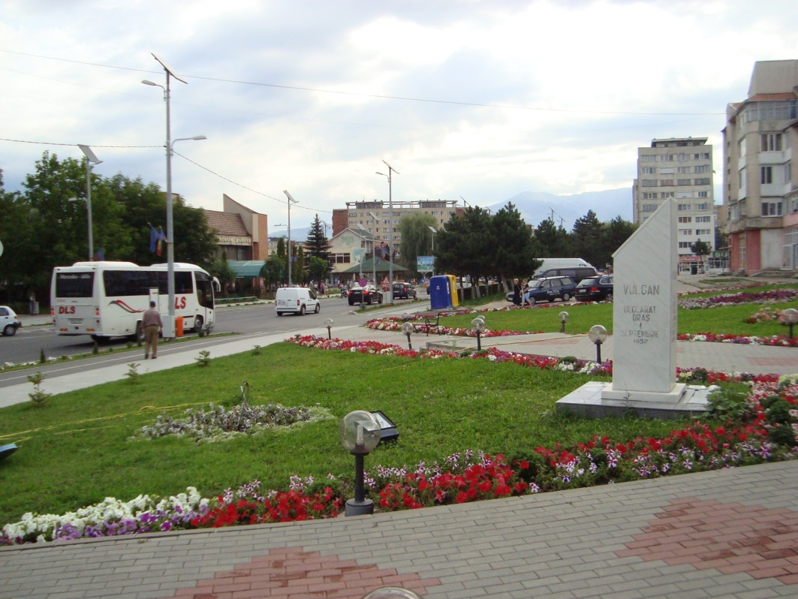

Slide 22
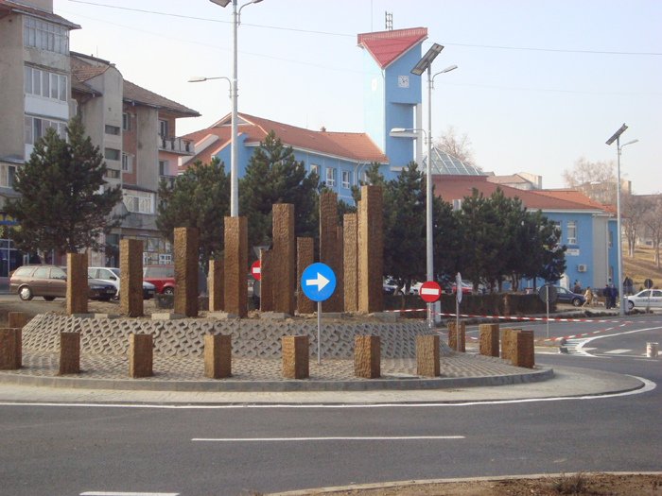
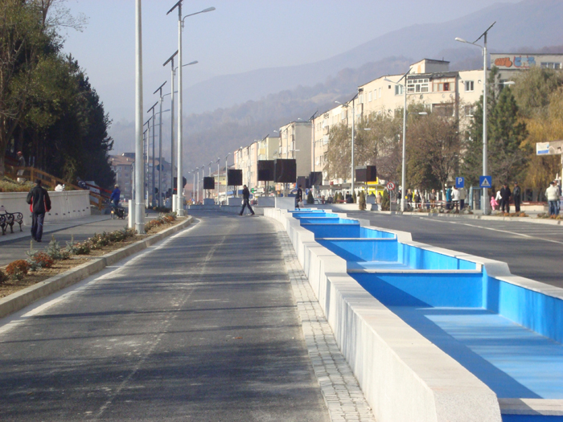
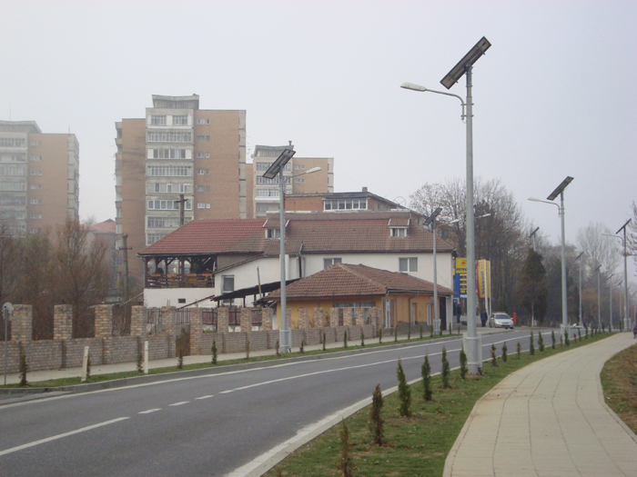
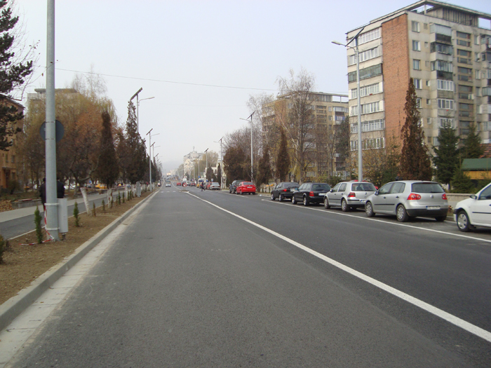

Slide 23
PRIMĂRIA MUNICIPIULUI VULCAN A OBŢINUT ÎN 2011 UN
MERITUOS LOC I LA CATEGORIA PREMIILOR PENTRU
MANAGEMENT MODERN ÎN ADMINISTRAŢIE, ATRIBUIT
PENTRU VIZIUNEA MODERNĂ CARE IMPLEMENTEAZĂ
ENERGIE VERDE ÎN PROIECTUL PENTRU MODERNIZAREA
BULEVARDULUI MIHAI VITEAZU.

Slide 24
Comunitatea Vulcanului s-a regăsit în câteva proiecte dedicate societății civile, în care administrația publică locală a fost partener alături de alte comunități din Uniunea Europeană.

Slide 25
ROLUL ȘI IMPLICAREA AUTORITĂȚILOR LOCALE ÎN CREȘTEREA OCUPĂRII FORȚEI DE MUNCĂ
YOUTH AGAINST CRISES-TINERII ÎMPOTRIVA CRIZEI
CETĂŢENI PENTRU ORAŞ, ORAŞ PENTRU CETĂŢENI

Slide 26
Mulțumim tuturor celor ce au contribuit la
materializarea acestor proiecte.

Slide 27
